Slide 1
코드로 배우는 스프링 부트 웹 프로젝트
Part 4
구멍가게 코딩단(cafe.naver.com/gugucoding) 제작
제작자: 우주마트 김주임

Slide 2
시작하기에 앞서
해당 자료와 관련 동영상은 모두 구멍가게 코딩단의 재산입니다.
모든 자료는 무단으로 사용하실 수 없으며 반드시 허가 이후에 사용이 가능합니다.
무단으로 사용시 발생하는 모든 법적인 책임은 본인과 사용처에 있음을 명시하는 바입니다.
오타 및 기타 수정이나 건의 사항에 대해서는 구멍가게 코딩단(https://cafe.naver.com/gugucoding)을 통해서 연락해 주시면 감사하겠습니다.
이 자료를 보시는 모든 분들의 행운과 건강이 함께 하시기를 기원합니다.

Slide 3
학습목표
데이터베이스의 관계(relation)에 대한 이해
JPA의 연관관계(association) 설정과 처리
연관관계가 있는 엔티티의 DTO처리
REST방식의 데이터 처리

Slide 4
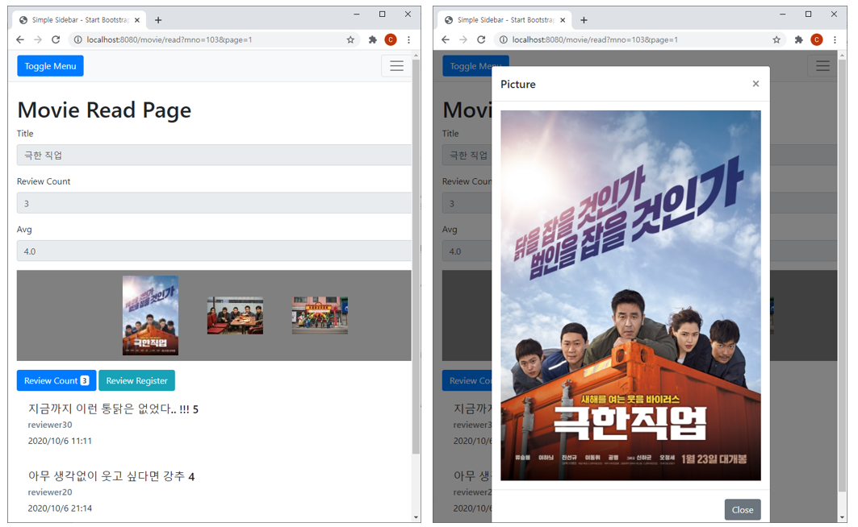
8. 파일 업로드의 처리
Servlet 3.0버전부터는 별도의 라이브러리 없이도 Servlet API만으로 파일 업로드 처리가 가능
파일 업로드 기능 자체의 어려움 보다는 이에 대한 저장/삭제 등이 관건
이미지의 경우 반드시 섬네일 파일을 같이 생성

Slide 5
8.1 파일 업로드를 위한 설정
application.properties파일 설정만으로 처리 가능(WAS가 Serlvet 3이상의 API를 지원하는 경우)
spring.servlet.multipart.enabled=true spring.servlet.multipart.location=C:\\upload spring.servlet.multipart.max-request-size=30MB spring.servlet.multipart.max-file-size=10MB

Slide 6
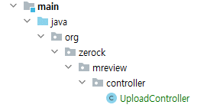
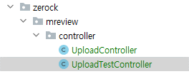
컨트롤러와 테스트 화면
파일 업로드를 처리하는 별도의 컨트롤러 추가
사용자가 파일을 업로드할 수 있는 화면을 제공하는 컨트롤러

Slide 7

@RestController @Log4j2 public class UploadController { @PostMapping("/uploadAjax") public void uploadFile(MultipartFile[] uploadFiles){ for (MultipartFile uploadFile: uploadFiles) { //실제 파일 이름 IE나 Edge는 전체 경로가 들어오므로 String originalName = uploadFile.getOriginalFilename(); String fileName = originalName.substring(originalName.lastIndexOf("\\") + 1); log.info("fileName: " + fileName); }//end for } }
UploadTestController클래스
package org.zerock.mreview.controller; import org.springframework.stereotype.Controller; import org.springframework.web.bind.annotation.GetMapping; @Controller public class UploadTestController { @GetMapping("/uploadEx") public void uploadEx() { } }

Slide 8
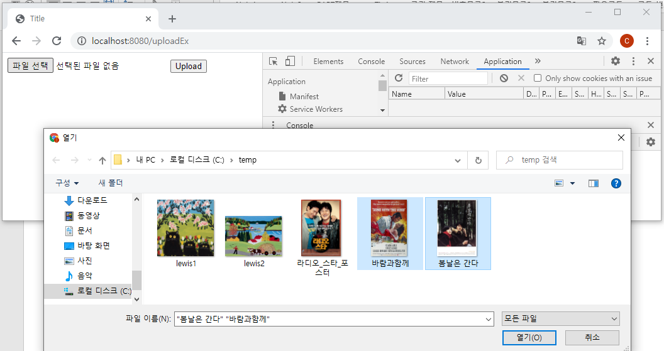
uploadEx.html
<!DOCTYPE html> <html lang="en"> <head> <meta charset="UTF-8"> <title>Title</title> </head> <body> <input name="uploadFiles" type="file" multiple> <button class="uploadBtn">Upload</button> <script src="https://code.jquery.com/jquery-3.5.1.min.js" integrity="sha256-9/aliU8dGd2tb6OSsuzixeV4y/faTqgFtohetphbbj0=" crossorigin="anonymous"></script> <script> $('.uploadBtn').click(function( ) { var formData = new FormData(); var inputFile = $("input[type='file']"); var files = inputFile[0].files; for (var i = 0; i < files.length; i++) { console.log(files[i]); formData.append("uploadFiles", files[i]); } }); </script> </body> </html>

Slide 9
Ajax 업로드 처리
uploadEx.html일부
<script> $('.uploadBtn').click(function( ) { var formData = new FormData(); var inputFile = $("input[type='file']"); var files = inputFile[0].files; for (var i = 0; i < files.length; i++) { console.log(files[i]); formData.append("uploadFiles", files[i]); } //실제 업로드 부분 //upload ajax $.ajax({ url: '/uploadAjax', processData: false, contentType: false, data: formData, type: 'POST', dataType:'json', success: function(result){ console.log(result); //나중에 화면 처리 }, error: function(jqXHR, textStatus, errorThrown){ console.log(textStatus); } }); //$.ajax }); </script>

Slide 10
업로드된 파일의 저장
MultipartFile 객체를 이용해서 파일 데이터 처리
transferTo( )를 이용하면 간단히 파일 저장 가능
@Value("${org.zerock.upload.path}") // application.properties의 변수 private String uploadPath; @PostMapping("/uploadAjax") public void uploadFile(MultipartFile[] uploadFiles){ for (MultipartFile uploadFile: uploadFiles) { //실제 파일 이름 IE나 Edge는 전체 경로가 들어오므로 String originalName = uploadFile.getOriginalFilename(); String fileName = originalName.substring(originalName.lastIndexOf("\\") + 1); log.info("fileName: " + fileName); }//end for }
파일을 저장하는 단계에서는 다음과 같은 사항들을 고려
업로드된 확장자가 이미지만 가능하도록 검사(첨부 파일을 이용한 원격 셀)
동일한 이름의 파일이 업로드 된다면 기존 파일을 덮어쓰는 문제
업로드된 파일을 저장하는 폴더의 용량

Slide 11
업로드 관련 문제 해결
동일한 이름의 파일 문제
UUID 혹은 현재 시간 등을 이용해서 중복된 파일이 없도록
동일한 폴더에 너무 많은 파일 문제
‘년/월/일’ 과 같이 폴더를 구분해서 저장하는 방식을 이용
파일의 확장자 체크
서버 뿐 아니라 클라이언트에서도 전송되는 파일의 확장자를 체크

Slide 12
@PostMapping("/uploadAjax") public void uploadFile(MultipartFile[] uploadFiles){ for (MultipartFile uploadFile: uploadFiles) { if(uploadFile.getContentType().startsWith("image") == false) { //이미지 파일만 업로드 가능 log.warn("this file is not image type"); return; } //실제 파일 이름 IE나 Edge는 전체 경로가 들어오므로 String originalName = uploadFile.getOriginalFilename(); String fileName = originalName.substring(originalName.lastIndexOf("\\") + 1); log.info("fileName: " + fileName); //날짜 폴더 생성 String folderPath = makeFolder(); //UUID String uuid = UUID.randomUUID().toString(); //저장할 파일 이름 중간에 "_"를 이용해서 구분 String saveName = uploadPath + File.separator + folderPath + File.separator + uuid +"_" + fileName; Path savePath = Paths.get(saveName); try { uploadFile.transferTo(savePath); } catch (IOException e) { e.printStackTrace(); } }//end for } private String makeFolder() { String str = LocalDate.now().format(DateTimeFormatter.ofPattern("yyyy/MM/dd")); String folderPath = str.replace("//", File.separator); // make folder -------- File uploadPathFolder = new File(uploadPath, folderPath); if (uploadPathFolder.exists() == false) { uploadPathFolder.mkdirs(); } return folderPath; }

Slide 13
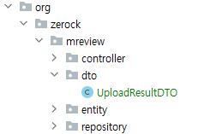
업로드 결과 반환과 화면 처리
업로드 결과로 브라우저에 반환해야 하는 데이터
업로드된 파일의 원본 이름
UUID값
업로드된 파일의 저장 경로
별도의 DTO를 구성해서 처리
@Data @AllArgsConstructor public class UploadResultDTO implements Serializable { private String fileName; private String uuid; private String folderPath; public String getImageURL(){ try { return URLEncoder.encode(folderPath+"/"+uuid+"_"+fileName,"UTF-8"); } catch (UnsupportedEncodingException e) { e.printStackTrace(); } return ""; } }

Slide 14
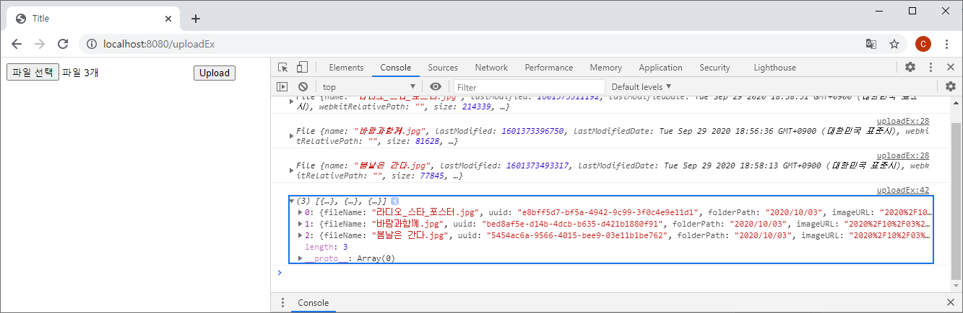
ResponseEntity 반환
UploadController에서는 ResponseEntity<List<UploadResultDTO>> 타입으로 업로드 결과를 반환하도록 수정
//UUID String uuid = UUID.randomUUID().toString(); //저장할 파일 이름 중간에 "_"를 이용해서 구분 String saveName = uploadPath + File.separator + folderPath + File.separator + uuid +"_" + fileName; Path savePath = Paths.get(saveName); try { uploadFile.transferTo(savePath); //실제 이미지 저장 resultDTOList.add(new UploadResultDTO(fileName,uuid,folderPath)); } catch (IOException e) { e.printStackTrace(); }

Slide 15
업로드 이미지 출력하기
JSON데이터에 업로드 결과가 전송되면 화면에서는 <img>태그를 구성하고 해당 이미지를 보여주도록 처리
이미지 데이터를 전송하는 기능을 구현
UploadController클래스 일부
@GetMapping("/display") public ResponseEntity<byte[]> getFile(String fileName) { ResponseEntity<byte[]> result = null; try { String srcFileName = URLDecoder.decode(fileName,"UTF-8"); log.info("fileName: " + srcFileName); File file = new File(uploadPath +File.separator+ srcFileName); log.info("file: " + file); HttpHeaders header = new HttpHeaders(); //MIME타입 처리 header.add("Content-Type", Files.probeContentType(file.toPath())); //파일 데이터 처리 result = new ResponseEntity<>(FileCopyUtils.copyToByteArray(file), header, HttpStatus.OK); } catch (Exception e) { log.error(e.getMessage()); return new ResponseEntity<>(HttpStatus.INTERNAL_SERVER_ERROR); } return result; }

Slide 16
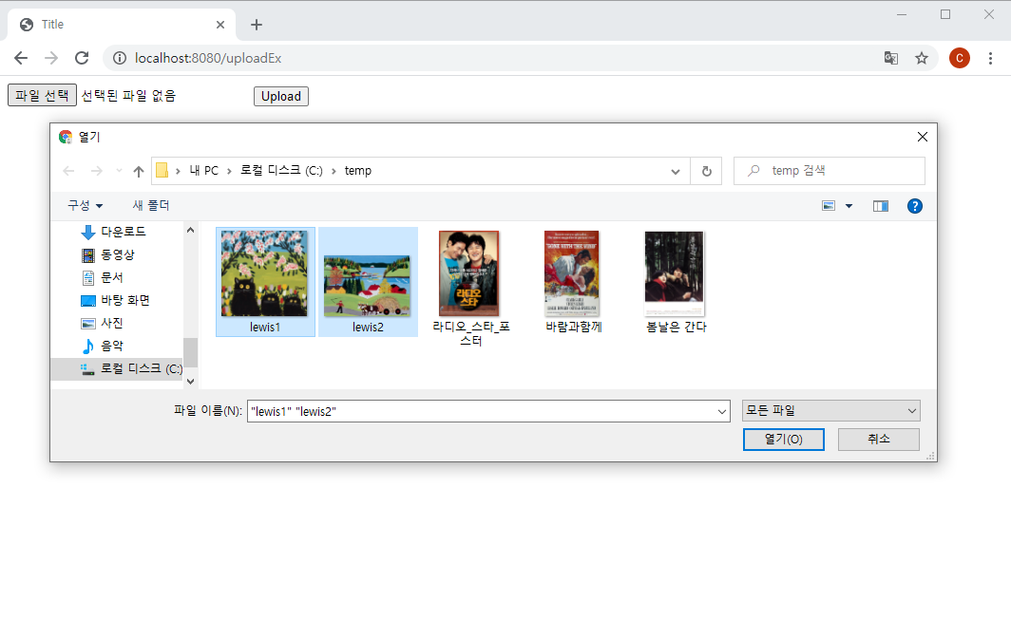
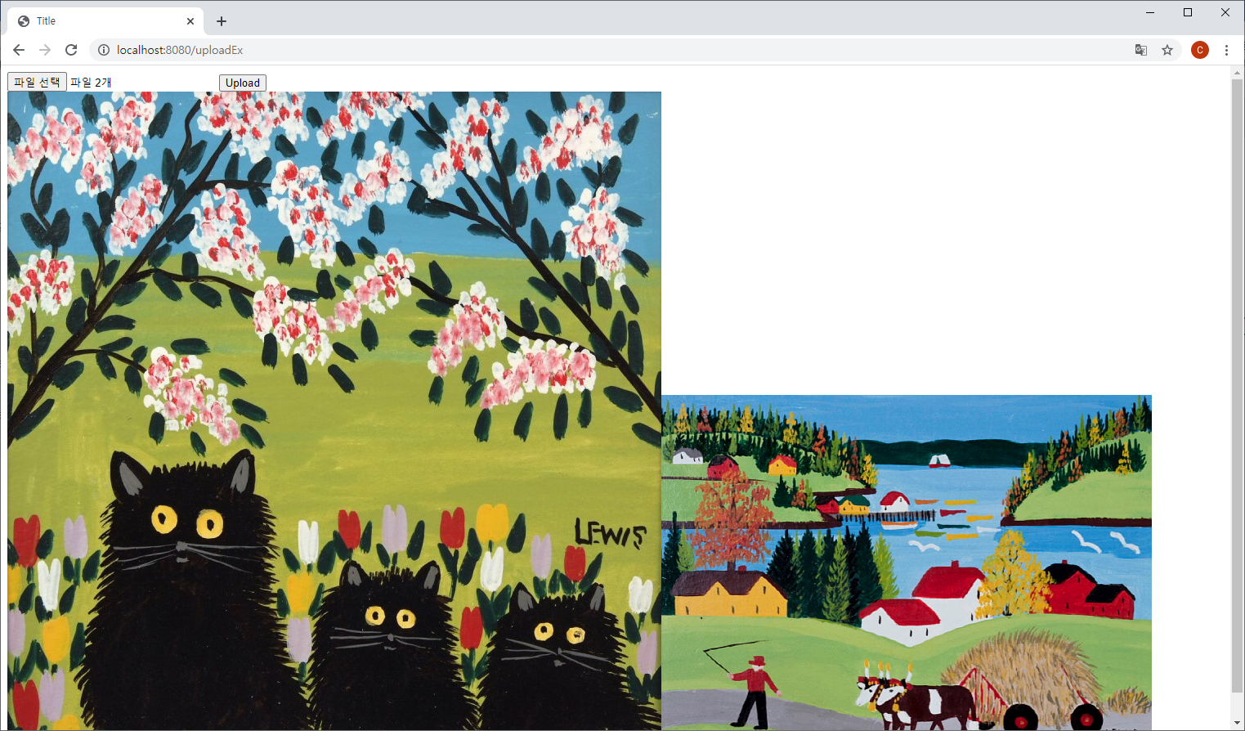
uploadEx.html일부
<input name="uploadFiles" type="file" multiple> <button class="uploadBtn">Upload</button> <div class="uploadResult"> <-- 추가되는 부분 </div>
//upload ajax $.ajax({ url: '/uploadAjax', processData: false, contentType: false, data: formData, type: 'POST', dataType:'json', success: function(result){ //나중에 화면 처리 showUploadedImages(result); }, error: function(jqXHR, textStatus, errorThrown){ console.log(textStatus); } }); //$.
function showUploadedImages(arr){ console.log(arr); var divArea = $(".uploadResult"); for(var i = 0; i < arr.length; i++){ divArea.append("<img src='/display?fileName="+arr[i].imageURL+"'>"); } }

Slide 17
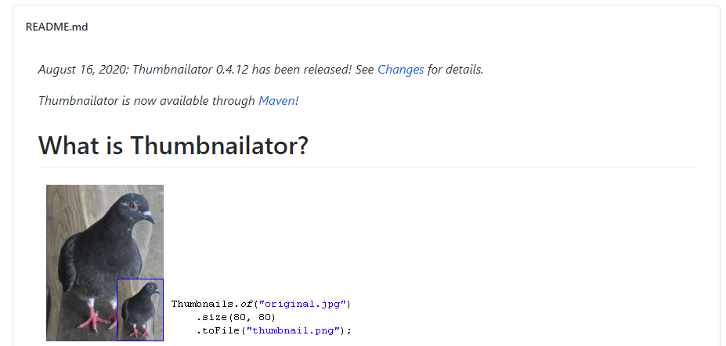
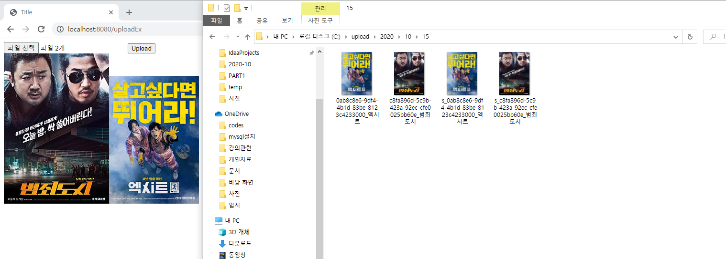
섬네일 이미지 생성과 화면 처리
Thumbnailator 라이브러리를 이용해서 업로드 후에 섬네일 처리
‘s_’ 로 시작하도록 파일 이름을 구성
UploadController내 uploadFile( )의 일부
try { //원본 파일 저장 uploadFile.transferTo(savePath); //섬네일 생성 String thumbnailSaveName = uploadPath + File.separator + folderPath + File.separator +"s_" + uuid +"_" + fileName; //섬네일 파일 이름은 중간에 s_로 시작하도록 File thumbnailFile = new File(thumbnailSaveName); //섬네일 생성 Thumbnailator.createThumbnail(savePath.toFile(), thumbnailFile,100,100 ); resultDTOList.add(new UploadResultDTO(fileName,uuid,folderPath)); } catch (IOException e) { e.printStackTrace(); }

Slide 18
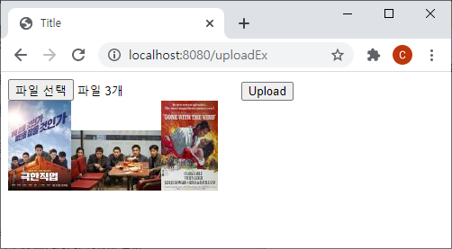
브라우저에서 섬네일 처리
UploadResultDTO클래스에 getThumbnailURL( )을 추가
uploadEx.html에서 섬네일을 보여주도록 처리
public String getThumbnailURL(){ try { return URLEncoder.encode(folderPath+"/s_"+uuid+"_"+fileName,"UTF-8"); } catch (UnsupportedEncodingException e) { e.printStackTrace(); } return ""; }
function showUploadedImages(arr){ console.log(arr); var divArea = $(".uploadResult"); for(var i = 0; i < arr.length; i++){ divArea.append("<img src='/display?fileName="+arr[i].thumbnailURL+"'>"); //thumbnailURL로 변경 } }

Slide 19
업로드 파일 삭제
UploadController 내부에 removeFile( )
파라미터로 fileName 전송 – 경로와 파일이름을 결합한 문자열
@PostMapping("/removeFile") public ResponseEntity<Boolean> removeFile(String fileName){ String srcFileName = null; try { srcFileName = URLDecoder.decode(fileName,"UTF-8"); File file = new File(uploadPath +File.separator+ srcFileName); boolean result = file.delete(); File thumbnail = new File(file.getParent(), "s_" + file.getName()); result = thumbnail.delete(); return new ResponseEntity<>(result, HttpStatus.OK); } catch (UnsupportedEncodingException e) { e.printStackTrace(); return new ResponseEntity<>(false, HttpStatus.INTERNAL_SERVER_ERROR); } }

Slide 20
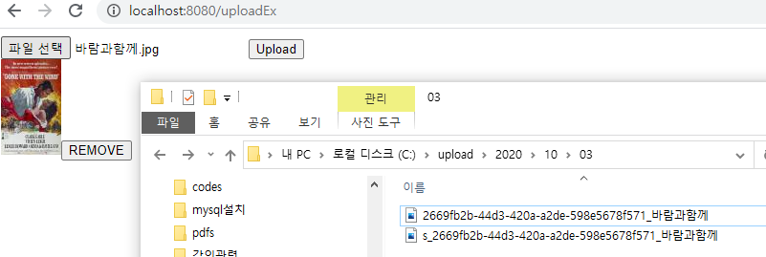
브라우저에서 파일 삭제
uploadEx.html일부
function showUploadedImages(arr){ console.log(arr); var divArea = $(".uploadResult"); var str = ""; for(var i = 0; i < arr.length; i++){ str += "<div>"; str += "<img src='/display?fileName="+arr[i].thumbnailURL+"'>"; str += "<button class='removeBtn' data-name='"+arr[i].imageURL +"'>REMOVE</button>" str += "</div>"; } divArea.append(str); }
$(".uploadResult").on("click", ".removeBtn", function(e){ var target = $(this); var fileName = target.data("name"); var targetDiv = $(this).closest("div"); console.log(fileName); $.post('/removeFile', {fileName: fileName}, function(result){ console.log(result); if(result === true){ targetDiv.remove(); } } ) });

